Slide 1

产品评论观点提取1
陈旸 & 开课吧人工智能学院课程组
2022.4

Slide 2
学习方法
Thinking：behind the theory, original from the real problem
Action：solve problems by tools, present the results

Slide 3
>> 今天的学习目标
产品评论观点提取
AI大赛：评论观点提取
NER 命名实体识别
BiLSTM + CRF
Baseline基线模型调优

Slide 4
1/2 产品评论观点提取

Slide 5

AI大赛：产品评论观点提取
AI大赛：产品评论观点提取（语义识别）
互联网提供了许多公众话语平台，可以获取人们对特定产品和服务的评价。为了处理和充分利用大量舆情数据，赛题希望利用自然语言处理技术对舆论数据进行信息抽取。
信息抽取旨在从非结构化自然语言文本中提取结构化知识，如实体、关系、事件等。为了针对性地对各类产品的舆情进行分析，我们希望不仅能够对银行、理财产品的评论进行简单的情感识别，还需要利用实体识别技术，获得评论中的关键词，得到对关键产品的具体评价，指导产品的更新迭代。

Slide 6
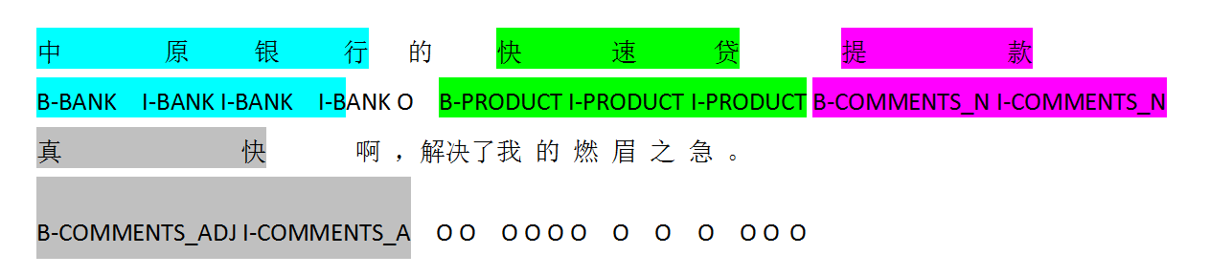
AI大赛：产品评论观点提取
训练集：10000条评论文本 train.csv
https://www.datafountain.cn/competitions/529
产品：贷款、理财、闪电贷、如意宝、纵横理财…
评价名词：利息、利润、审批、提款…
评价形容词：真快、低…
银行：招商银行、招行、中原银行…

Slide 7
AI大赛：产品评论观点提取
数据格式说明
train_data.csv 保存训练数据与标注数据
test_public.csv 训练集数据
选手提交 submission.csv
字段名 | 字段说明
id | 评论文本ID
text | 评论文本内容
BIO_anno | BIO格式的实体标注
Class | 情感分类(0：负面、1：正面、2：中立)
Bank_topic | 评论来源与哪个银行板块相关
字段名 | 字段说明
id | 文本ID
BIO_anno | BIO格式的实体标注
Class | 情感分类预测结果
字段名 | 字段说明
id | 文本ID
text | 评论文本内容

Slide 8
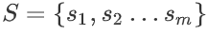
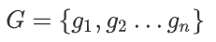
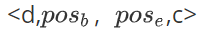
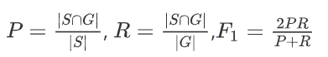
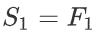
AI大赛：产品评论观点提取
评价指标 S = S₁+S₂
本次挑战一部分为NER任务，S₁以strict-F1作为衡量标准。
评测指标 本任务采用严格F1-Measure作为评测指标。预测结果 ， 人工标注的结果 (Gold Standard)集合分别记为 。集合元素为一个实体提及，表示为四元组 ， d表示文档，pos_{b}​,和pos_{e}​分别对应实体提及在文档d中的起止下标，c表示实体提及所属类别。评测以F1值作为S₁。
严格指标（Strict） 我们定义 s_{i}​∈S 与g_{j}​∈G严格等价，当且仅当： 1. s_{i}​⋅d=g_{j}​⋅d 2. s_{i}​⋅pos_{b}​=g_{j}​⋅pos_{b}​ 3. s_{i​}⋅pos_{e}​=g_{j}​⋅pos_{e}​ 4. s_{i}​⋅c=g_{j​}⋅c
基于以上等价关系，我们定义集合S与G的严格交集为。由此得到严格评测指标： ​
F1值范围为[0,1]，F1值越高，表示预测结果越令人满意。

Slide 9
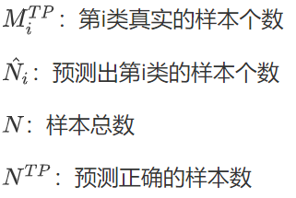
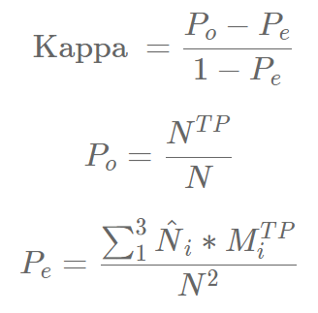
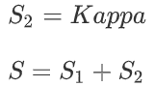
AI大赛：产品评论观点提取
评价指标 S = S₁+S₂
本次挑战的另一部分是情感分类任务，S₂以Kappa作为衡量标准。
评测指标
对class字段预测：
Kappa系数
其中，i = 0, 1, 2（负面、正面、中立）分别代表三类情感的评价。
Kappa值范围为[0,1]，Kappa值越高，表示多分类的预测结果与实际结果越一致。
Kappa = 1 时，表明预测结果与实际值完全一致。
Kappa = 0 时，表明预测结果为完全随机。

Slide 10
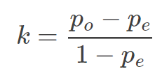
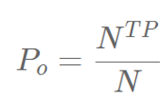
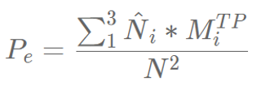
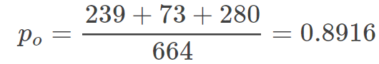
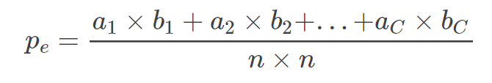
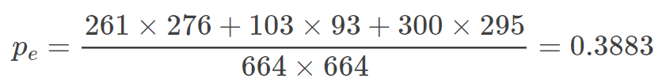
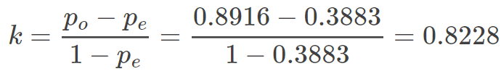
AI大赛：产品评论观点提取
Kappa计算示意：
计算以下的3分类Kappa指标
P0代表分类准确性，即
实际类别
 | A | B | C
A | 239 | 21 | 16
B | 16 | 73 | 4
C | 6 | 9 | 280
预测类别

Slide 11
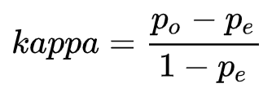
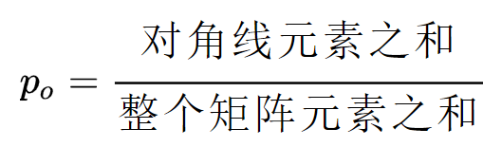
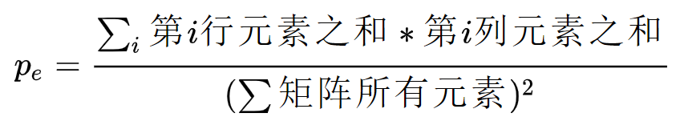
AI大赛：产品评论观点提取
为什么选择Kappa指标：
如果选择Accuracy，因为样本存在不均衡，即O类非常多，模型容易偏向大类别，放弃小类别，比如O类的比例占比96%，直接全部预测为O，accuracy可以达到96%
Kappa指标，能够惩罚模型的“偏向性”，相比Accuracy更能反映样本的分类结果
根据kappa的计算公式，越不平衡的混淆矩阵，Pe 越高，kappa值就越低，正好能够给“偏向性”强的模型打低分。
基于混淆矩阵的Kappa计算：
Kappa计算结果为 [-1, 1]，通常大于0

Slide 12
AI大赛：产品评论观点提取
NER 命名实体识别（Named-Entity Recognition）
从文本中找到任何你想要的东西，可以是某个字，某个词，或者某个短语
这些命名通常被分成不同的类别，比如：人名、地名、机构名
通常采用序列标注（Sequence Tagging）
统计学的方法
隐马尔科夫模型 Hidden Markov Model, HMM
条件随机场 Conditional Random Field, CRF
深度学习方法
LSTM / Bi-LSTM
LSTM + CRF
BERT + CRF

Slide 13
AI大赛：产品评论观点提取
Thinking：为什么不直接使用LSTM？要用LSTM + CRF？
序列标注问题本质上是分类问题，LSTM很合适进行序列标注，但是会引入一个问题：每个时刻的输出没有考虑上一时刻的输出。
即，在利用LSTM进行序列建模时，只考虑了输入序列的信息，即单词信息，但是没有考虑标签信息，即输出标签信息。
以“中原银行 的 快速贷”为例，LSTM输出“快”的标签是B-Product，而“速”的标签可能是“B-Comment-Adj。实际上，I-Product标签更为合适，因为“快速贷”这里是一个产品，在B-Product后面，往往不会是B-Comment-Adj
标签转移关系对序列标注任务来说是很重要的，所以需要在LSTM的基础上引入一个标签转移矩阵，即使用CRF
CRF有两类特征函数：
1）针对观测序列与状态的对应关系
比如“快速贷” 是B-Product, I-Product, I-Porduct
2）针对状态间关系，比如B-Product 后一般跟 I-Product
在LSTM+CRF模型中，前一类特征函数的输出由LSTM的输出替代，后一类特征函数就变成了标签转移矩阵

Slide 14
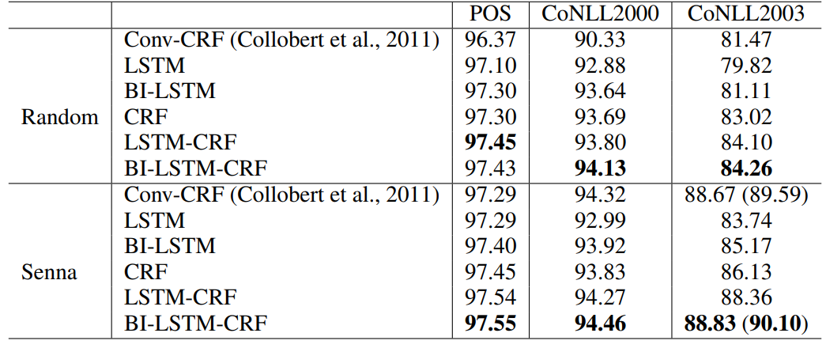
AI大赛：产品评论观点提取
Bi-LSTM + CRF使用
Bidirectional LSTM-CRF Models for Sequence Tagging，2015，Baidu Research
NLP序列标注领域近年来最经典的文章
https://arxiv.org/pdf/1508.01991.pdf
这里把Bi-LSTM和CRF融合起来，可以结合发射概率和转移概率。Bi-LSTM的产出只有发射概率，尽管这个发射概率考虑到了上下文，但是毕竟没有转移概率
CRF可以解决这个问题，比如在词性标注BIO规则中，B-BANK后面不会有I-PRODUCT
Bi-LSTM+CRF，结合发射概率和转移概率
序列标注算法，F1 Score结果

Slide 15
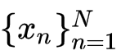
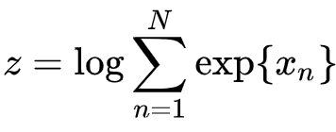
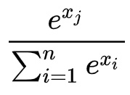
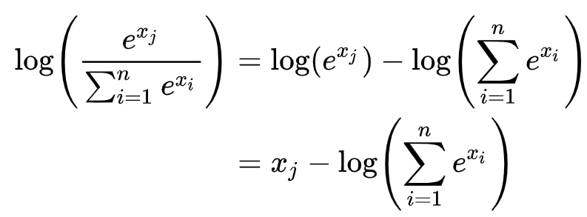
AI大赛：产品评论观点提取
log-sum-exp计算
假设我们有 N个值的数据集 ，这里设置
在神经网络中，如果最后一层使用softmax来计算概率分布，softmax的形式为
这里Xj是其中一个值，最终loss函数如果使用cross entropy，可以对公式求log
可以看到 减号后面的为 Z，即log-sum-exp，简称LSE
log-sum-exp计算实现：
前向算法是不断累积之前的结果，这样就会有个缺点：指数和累积到一定程度后，会超过计算机浮点值的最大值，变成inf，这样取log后也是inf
为了避免inf情况，用一个合适的值clip去提指数和的公因子，这样就不会使某项变得过大而无法计算
# SUM = log(exp(s1)+exp(s2)+...+exp(s100))
# = log{exp(clip)*[exp(s1-clip)+exp(s2-clip)+...+exp(s100-clip)]}
# = clip + log[exp(s1-clip)+exp(s2-clip)+...+exp(s100-clip)]
# where clip=max

Slide 16
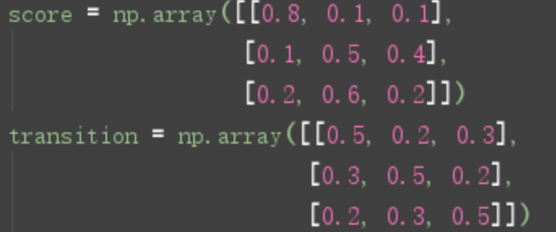
AI大赛：产品评论观点提取
Viterbi 维特比算法
Viterbi属于动态规划算法，目标在于寻找最优路径，在NER任务的 BiLSTM+CRF模型中，计算了每个token的归一化概率矩阵和转移概率矩阵后，可以根据Viterbi算法得出整个句子的最优概率输出
原理：从t=1时刻到t时刻找到的最优路径，那么从时刻t到终点t=T时刻，它也是最优路径。
按照这个原理，我们只需从时刻t=1开始，递推的计算在时刻t状态为Si 的各路径的最大分数，然后按着这条最大路径往下走，走到时刻t = T的最大分数即为最优路径的分数
Viterbi计算说明：
score：预测概率矩阵，t=1时刻（第1个token）状态S= S1（第一种标签）的概率为0.8，状态S=S2（第二种标签）的概率为0.1
transition：转移矩阵，从状态S1到S1的转移概率为0.5，向S2 （第二种标签）转移的概率为0.2

Slide 17
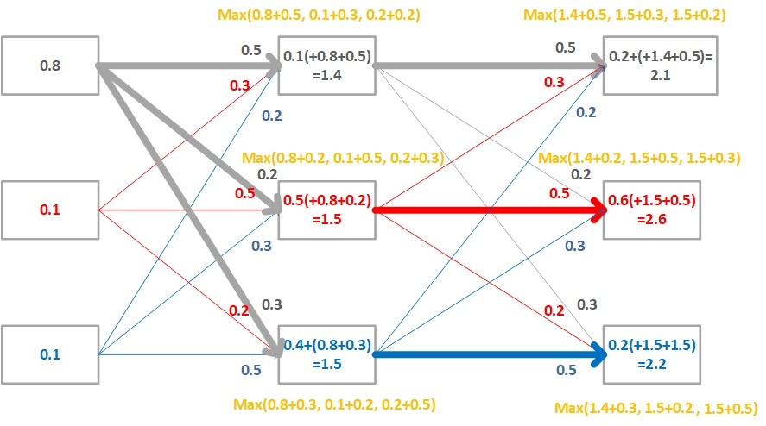
AI大赛：产品评论观点提取
在寻找最优路径时，需要一个变量用于存储累计得分
1）t=1时刻没有发生状态转移，此时的累计得分为{0.8, 0.1, 0.1}，这里0.8代表t=1时刻选择S1的累计分数
2）t=2时刻，上一个时刻即t=1，状态1-3都可以转移到状态1，那么就要找转移到状态1的最优选择
比如S1转移S1的分数为：0.8（时刻t=1选择S1的分数） + 0.5（S态1转移到S1的转移分数）+ 0.1（ t=2时刻，即当前选择S1的分数）= 1.4
同样，可以计算出来t=2时刻的，选择S2，S3的最佳累计得分为 0.5+0.8+0.2=1.5, 0.4+0.8+0.3=1.5
3）t=3时刻，计算累计分数为2.1，2.6， 2.2
这样全局最高分为2.6，最优路径为： S1 -> S2 -> S2

Slide 18
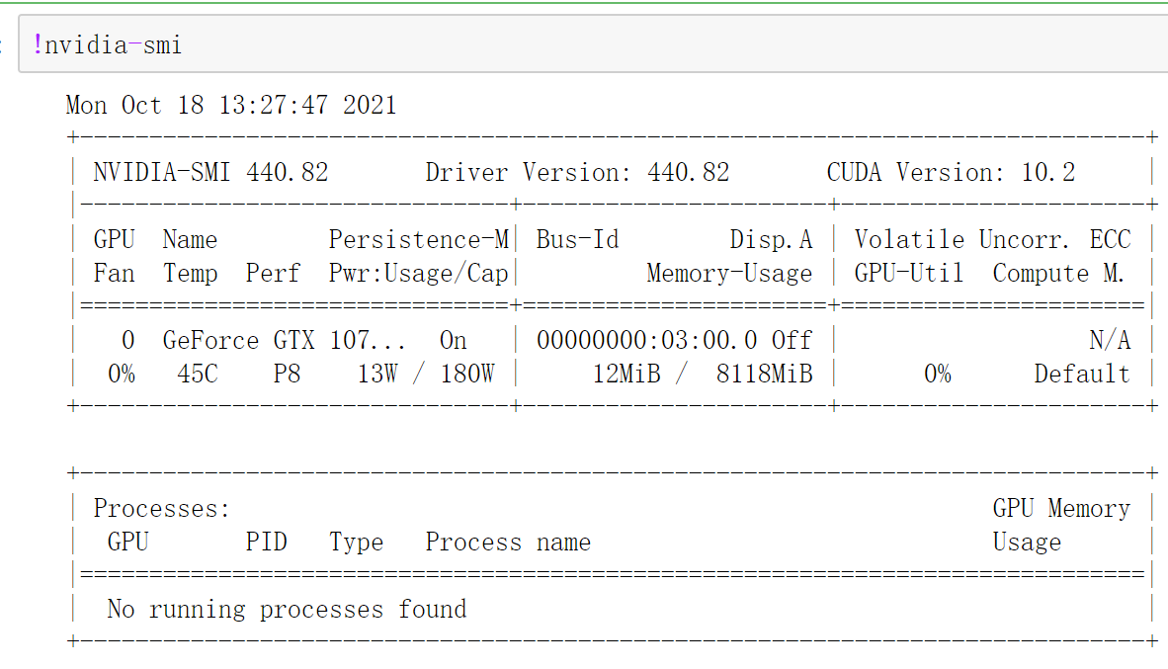
AI大赛：产品评论观点提取
Baseline基线模型调优：
1）使用更多的数据集
training_data = training_data_txt[:10000]
2）使用更大的batch_size，原baseline没有充分利用GPU性能
使用 Bi-LSTM-CRF，epoch= 41，F1_score大约为0.83
3）可以使用 BERT-BiLSTM-CRF
4）TFIDF + LR => TFIDF + XGBoost
5）使用 Bert进行情感分类
算法 | kappa
TFIDF + LR | 0.05
TFIDF + XGBoost | 0.13
BertForSequenceClassification | 0.46

Slide 19
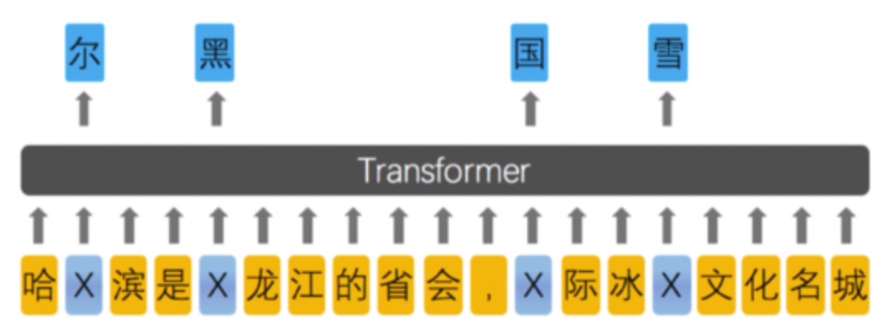
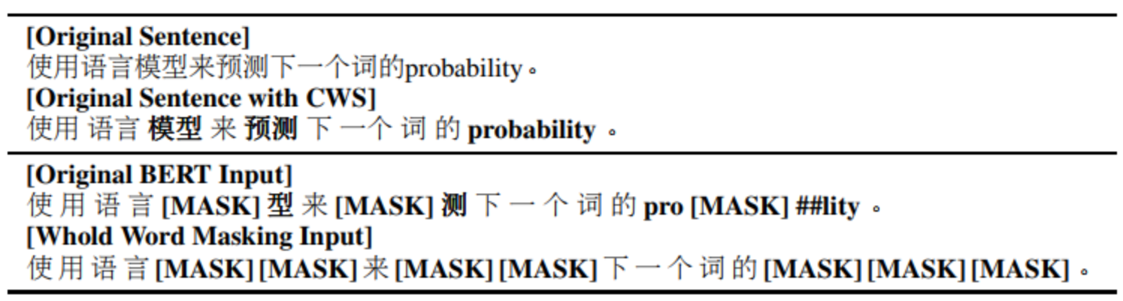
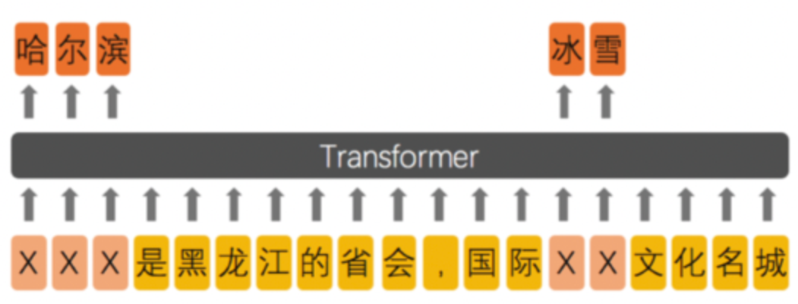
AI大赛：产品评论观点提取
BERT-BiLSTM-CRF：
使用BERT预训练模型做Embedding，可以将预训练语义信息迁移过来（比随机初始化要好）
为了实现结构分层，Embedding层设置为不可变
BERT-wwm （替换原来的BERT Embedding）
Pre-Training with Whole Word Maskingfor Chinese BERT
哈工大提出的，在原始bert-base的基础上引入whole word mask，也就是分词后的词进行mask
ERNIE-BiLSTM-CRF:
百度提出的ERNIE模型针对BERT在中文NLP任务中表现不够好提出的改进，此外ernie-1.0具有大量的中文语料，比如：哈尔滨是黑龙江的省会，国际冰雪文化名称
Learnt by BERT（单个字mask）
Learnt by Ernie（单个词mask）

Slide 20
AI大赛：产品评论观点提取
# 创建BiLSTM-CRF模型
class BiLSTM_CRF(nn.Module):
# 模型中各层的定义
def __init__(self, vocab_size, tag_to_ix, embedding_dim, hidden_dim):
……
# 初始化隐藏层权重，即Bi-LSTM层的权重
def init_hidden(self):
return (torch.randn(2, 1, self.hidden_dim // 2),
torch.randn(2, 1, self.hidden_dim // 2))
# 通过前向算法递推计算最终分数
def _forward_alg(self, feats):
……
return scores
# 提取Bi-LSTM特征
def _get_lstm_features(self, sentence):
……
return lstm_feats
# 计算给定tag序列的分数，即一条路径的分数
def _score_sentence(self, feats, tags):
……
return score
# 使用Viterbi，求解最优路径（即累计分数最大）
def _viterbi_decode(self, feats):
……
return path_score, best_path
# 计算loss
def neg_log_likelihood(self, sentence, tags):
……
return forward_score - gold_score
# 前向传播，计算score和tag_seq
def forward(self, sentence):
……
return score, tag_seq

Slide 21
AI大赛：产品评论观点提取
Paddle中的中文预训练模型，包括：
bert-base-chinese, bert-wwm-chinese, bert-wwm-ext-chinese, ernie-1.0, ernie-tiny, roberta-wwm-ext, roberta-wwm-ext-large, rbt3, rbtl3, chinese-electra-base, chinese-electra-small 等
https://github.com/PaddlePaddle/PaddleNLP
https://github.com/PaddlePaddle/ERNIE
from paddlenlp.transformers import *
ernie = ErnieModel.from_pretrained('ernie-1.0')
ernie_gram = ErnieGramModel.from_pretrained('ernie-gram-zh')
bert = BertModel.from_pretrained('bert-wwm-chinese')
albert = AlbertModel.from_pretrained('albert-chinese-tiny')
roberta = RobertaModel.from_pretrained('roberta-wwm-ext')
electra = ElectraModel.from_pretrained('chinese-electra-small')
gpt = GPTForPretraining.from_pretrained('gpt-cpm-large-cn')

Slide 22
PyTorch模型保存与加载
PyTorch模型保存：
保存整个神经网络的的结构信息和模型参数信息，save的对象是网络net
torch.save(model_object, 'resnet.pt')
只保存神经网络的训练模型参数，save的对象是net.state_dict()
torch.save(model.state_dict(), "resnet.pt")
PyTorch模型加载：
对应第一种保存方式，加载模型时通过torch.load('.pt')直接初始化新的神经网络对象
model = torch.load('resnet.pt')
对应第二种保存方式，需要首先导入对应的网络，再通过model.load_state_dict(torch.load('.pt'))完成模型参数的加载
model.load_state_dict(torch.load("resnet.pt"))

Slide 23
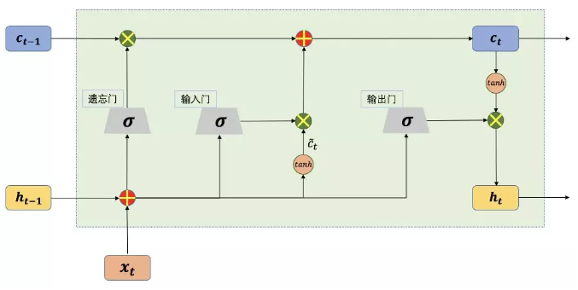
LSTM模型
LSTM：
LSTM，Long Short-Term Memory，长短记忆网络
LSTM是RNN的升级版本，可以避免常规RNN的梯度消失，在工业界有广泛应用
引入了三个门函数：输入门（Input Gate）、遗忘门（Forget Gate）和输出门（Output Gate）来控制输入值、记忆值和输出值
输入门决定了当前时刻网络的状态有多少信息需要保存到内部状态中，遗忘门决定了过去的状态信息有多少需要丢弃 => 输入门和遗忘门是LSTM能够记忆长期依赖的关键
输出门决定当前时刻的内部状态有多少信息需要输出给外部状态。
一个LSTM单元在每个时间步会接收三个输入：
当前时刻的输入，
自上一时刻的内部状态
上一时刻的外部状态
和 同时作为三个“门”的输入
是Logistic函数

Slide 24
BERT原理
BERT (Bidirectional Encoder Representations from Transformer)：
Google在 2018 年 10 月发布的语言表示模型
BERT在 GLUE、MultiNLI、SQuAD 等评价基准和数据集上取得了超越当时最好成绩的结果
关键词 Pre-training、Deep、Bidirectional、Transformer、Language Understanding
1）Pre-training
预训练广泛应用在各个领域，比如ImageNet in CV, Word2Vec in NLP，通过大模型大数据，对预测任务带来提升
使用了超大数据集（BooksCorpus 800M + English Wikipedia 2.5G单词）和超大模型（BERT Base 110M，BERT Large 340M）
使用时只要根据下游任务进行输出层的修改和模型微调训练，就可以得到很好的效果
2）Deep Bidirectional Transformers
比如句子： 能实现语言表征[mask]的模型
遮盖 “目标”一词。从前往后预测[mask]
即用“能/实现/语言/表征” => 预测[mask] （从前往后）
用“模型/的” => 预测[mask] （从后往前）
这两种方式称为单向预测 unidirectional
单向预测，不能完整地理解整个语句的语义
采样双向预测：从前往后，与从后往前的两个预测，拼接在一起 [mask1/mask2]，即为双向预测 bi-directional

Slide 25
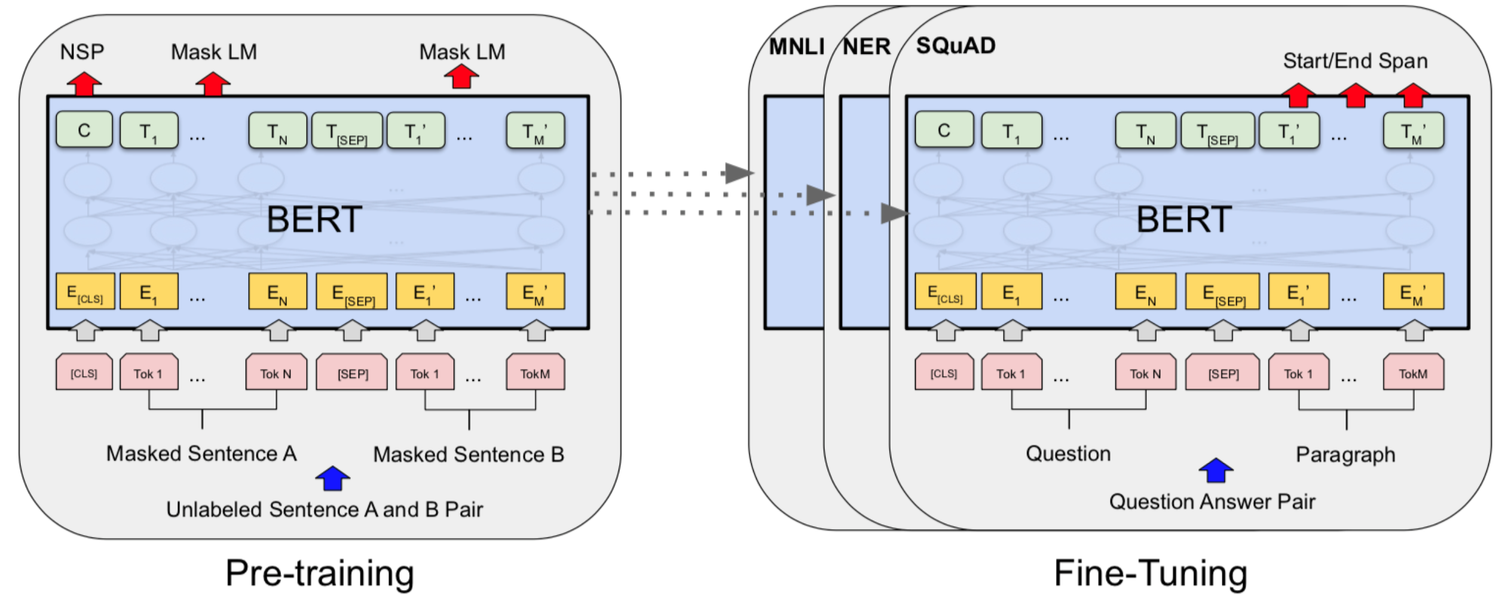
BERT原理
在海量语料上训练完BERT后，可以将它应用到NLP的各个任务中了 => 迁移学习，进行Fine-Tuning 微调即可

Slide 26
Thank You Using data to solve problems

Slide 27
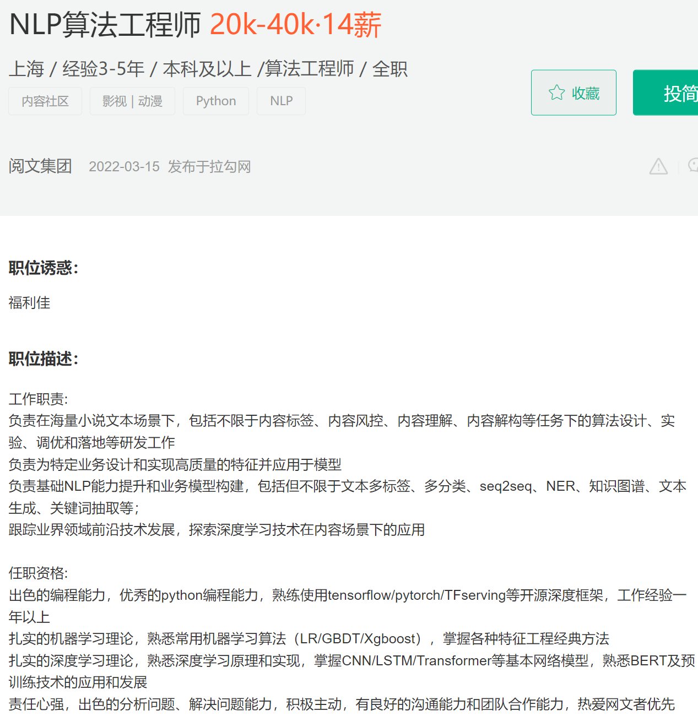
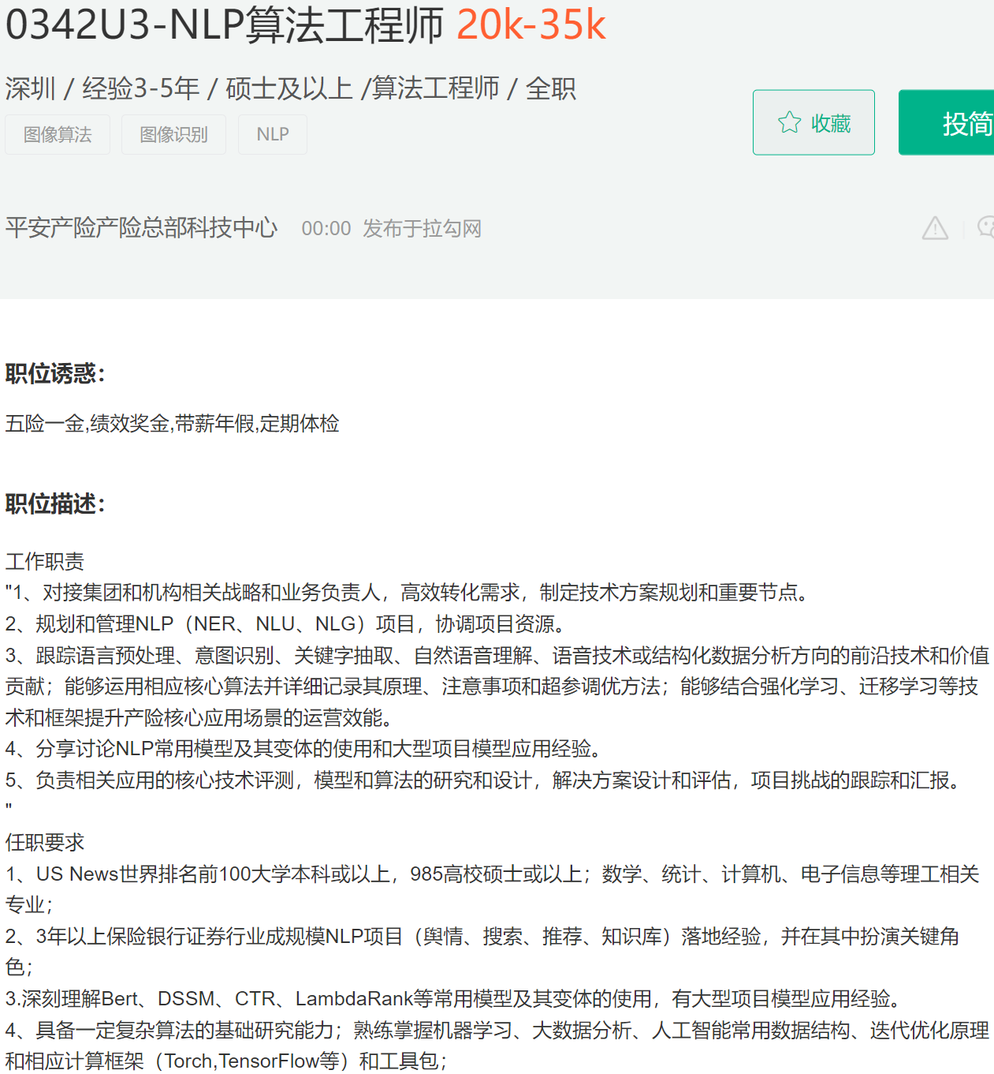
工作中的应用

